Slide 1
Бессмертные звуки «лунной» сонаты
Урок музыки в 8 классе
презентацию подготовила учитель музыки МОУ СОШ №38, Редчина Валентина Викторовна

Slide 2
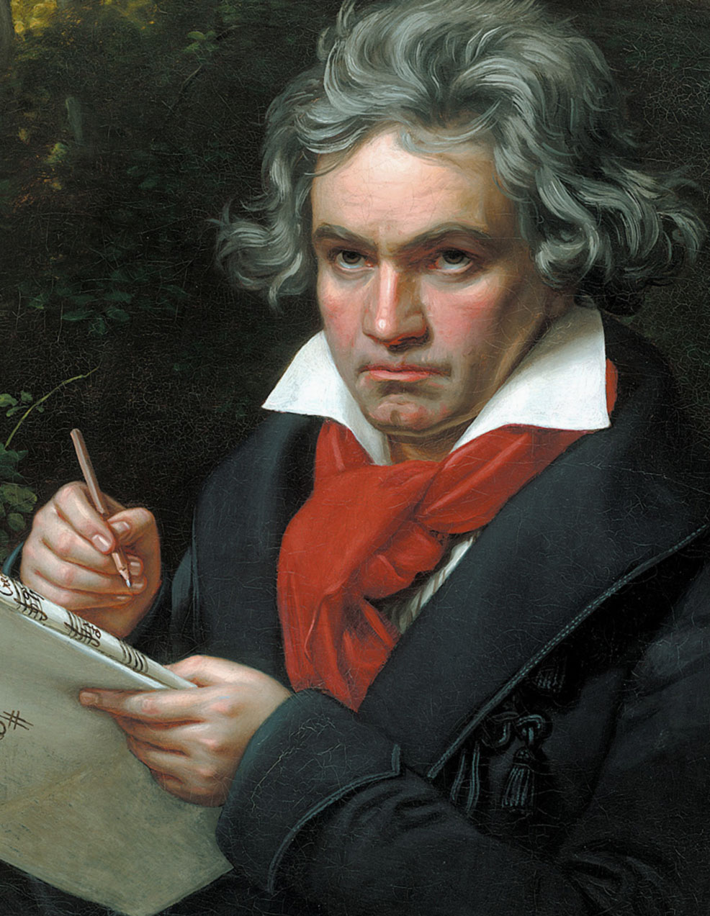
Людвиг ван Бетховен 1770-1827

Slide 3
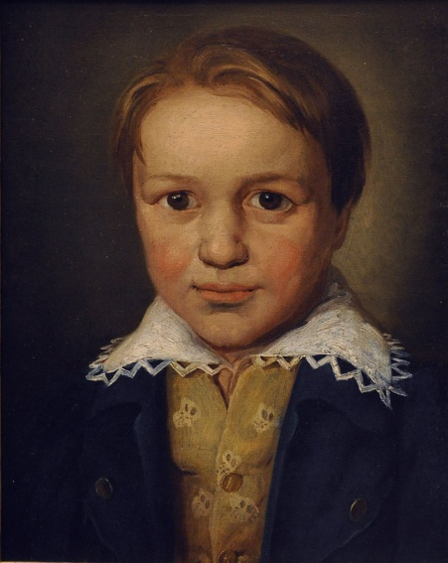
Бетховен родился
в небольшом немецком
городке -Бонн,
в небогатой семье
музыкантов.
Notes:
3

Slide 4
Его дед, Людвиг ван Бетховен, был капельместером.
Именно от него Бетховен унаследовал многие черты своего характера: сильную волю, гордый, независимый нрав, настойчивость и работоспособность.

Slide 5
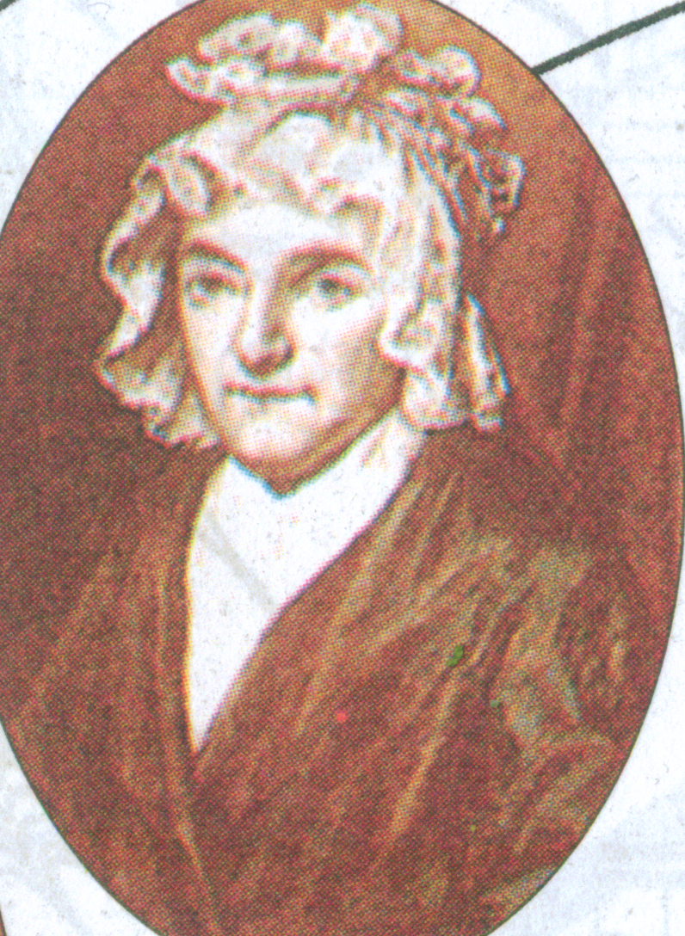
Мария Магдалина,
мать Людвига, была домохозяйкой.

Slide 6
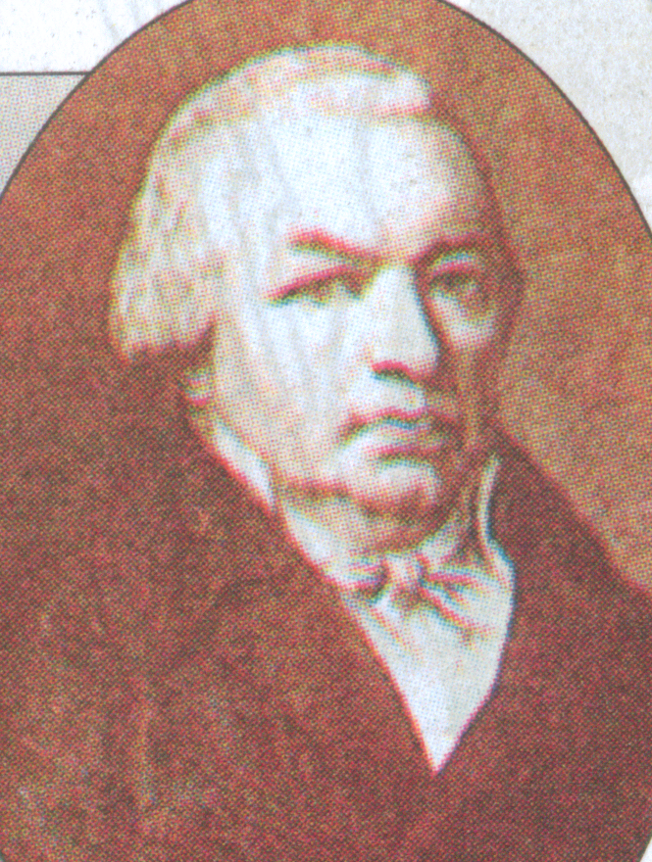
Иоган ван Бетховен,
отец Людвига, служил певцом- тенором в капелле.

Slide 7
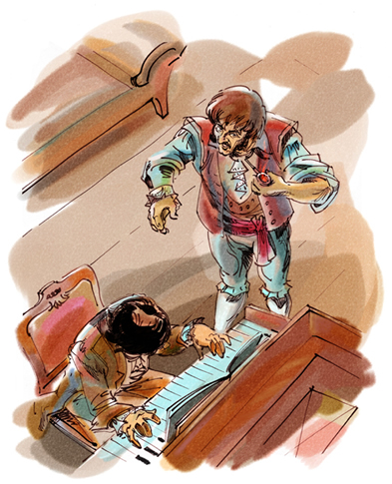
Во многом что Бетховен
стал выдающимся музыкантом
есть заслуга его отца.
Музыкальные способности
Людвига проявились очень рано, и отец решил сделать из него «второго Моцарта»,
чтобы обеспечить свою жизнь(отец Бетховена страдал алкоголизмом).

Slide 8
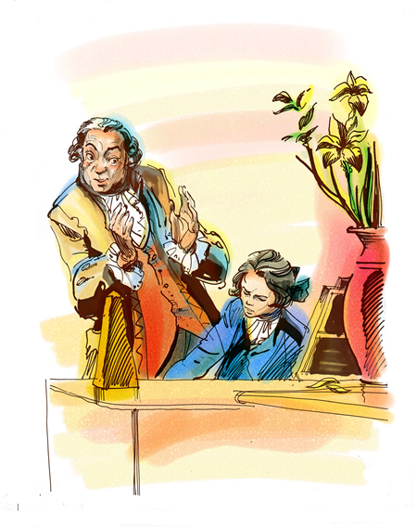
Приходя ночью после встречи с друзьями, отец поднимал
маленького мальчика с постели и , крича, заставлял играть на клавесине.
Другой бы возненавидел музыку, но в мальчике рождалась лишь неприязнь к отцу.
В 11 лет Бетховен пошел работать, чтобы содержать семью, он замещал органиста в церкви.
В 14 лет стал давать уроки музыки в богатых семьях.

Slide 9
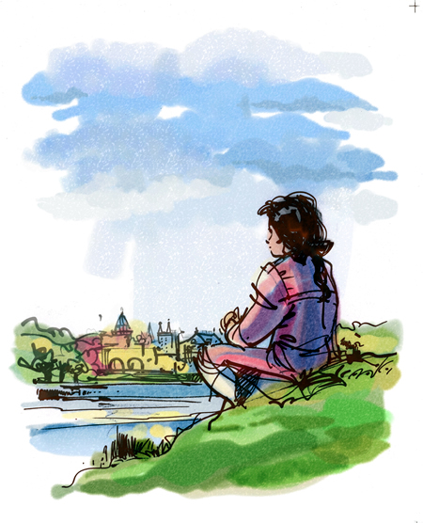
Суровое детство повлияло на характер музыканта.
Он был сосредоточенным, замкнутым, стремился к уединению.
Бетховен мог часами бродить по окрестностям Бонна, размышляя о жизни.
Природа затрагивала в нем самые сокровенные струны души.
Став взрослым, в момент острых внутренних кризисов, именно в любви к природе,
в общении с ней находил Бетховен силы, чтобы восстанавливать душевное равновесие...

Slide 10
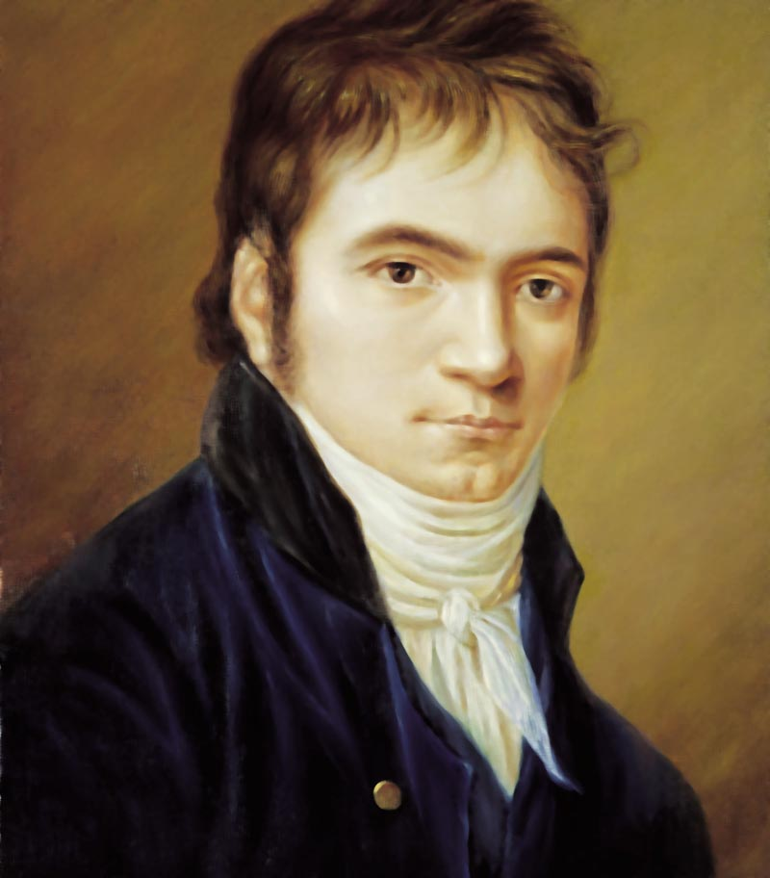
В 1787 году, накопив немного денег, Бетховен взял свои сочинения и отправился в далекий путь в Вену к Моцарту.

Slide 11
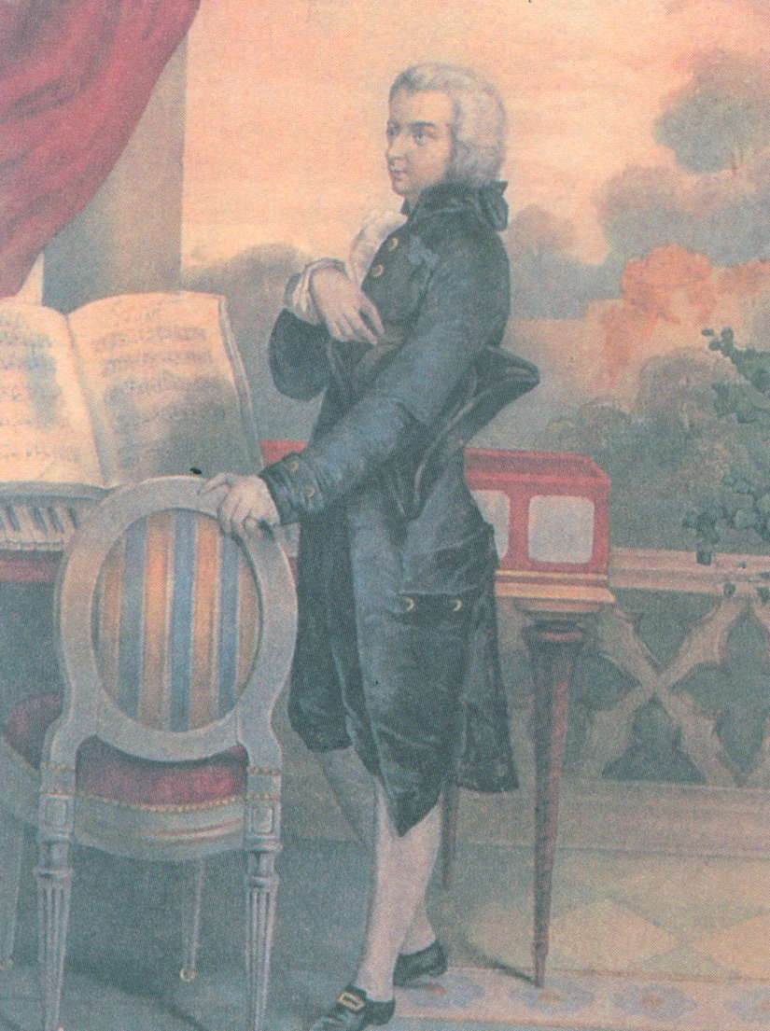
Моцарт с неохотой согласился прослушать игру молодого музыканта.
Бетховен играл великолепному Моцарту свои сочинения, потом встал, опустив голову, стал ждать приговора.
«Ты никогда не будешь вторым Моцартом,
Ты будешь первым Бетховеном!»- эти слова навсегда изменили жизнь начинающего композитора.

Slide 12
Слово «соната» происходит от итальянского «сонарэ» - «звучать»,«играть» (на музыкальном инструменте) – это крупное музыкальное произведение, предназначенное для солирующего инструмента (или двух инструментов).

Slide 14
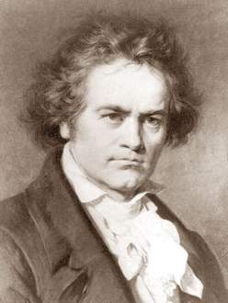
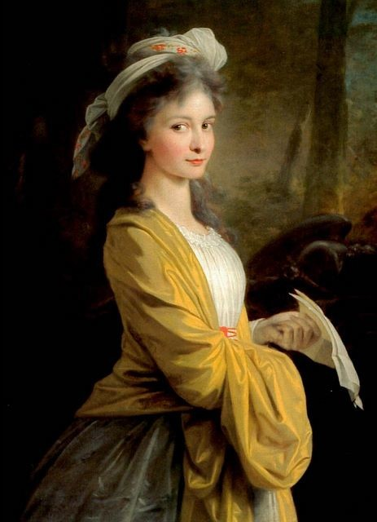
Страница биографии
Бетховен в 1801 году давал уроки музыки. Композитор был влюблен в юную графиню и хотел на ней жениться. Джульетта была хороша собой, юна, общительна и кокетлива со своим 30-летним учителем. И Бетховен поддался ее очарованию. «Теперь я чаще бываю в обществе, и потому жизнь моя стала веселее, — писал он Францу Вегелеру — Эту перемену произвела во мне милая, очаровательная девушка, которая меня любит, и которую я люблю. У меня снова бывают светлые минуты, и я прихожу к убеждению, что женитьба может осчастливить человека». Но Джульетта оказывала явное предпочтение композитору Венцелю Галенбергу и, в итоге, вышла за него замуж. После измены Джульетты, которая предпочла ему бездарного композитора графа Галленберга, Бетховен уехал в имение своего друга Марии Эрдеди. Он искал одиночества. Три дня он бродил по лесу, не возвращаясь домой. Его нашли в отдалённой чаще, обессилевшим от голода. Ни одной жалобы никто не услышал. У Бетховена не было потребности в словах. Всё было сказано музыкой.

Slide 15
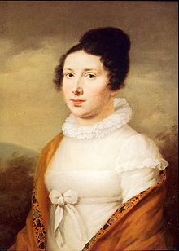
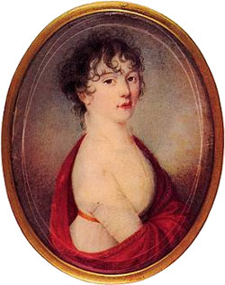
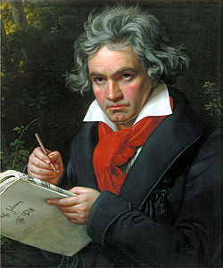
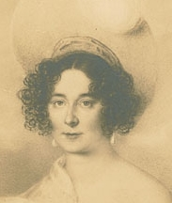
«Лунная соната – памятник любви»
Почему музыкальный критик Стасов назвал «Лунную сонату» памятником любви?

Slide 16
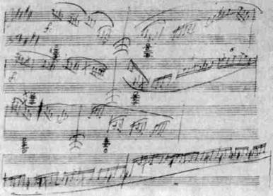
« Лунная соната» автограф

Slide 17
Первая часть — в медленном движении, в свободной форме фантазии.
Нежность, печаль, раздумье. Исповедь страдающего человека. В музыке, которая как бы рождается и развивается на глазах у слушателя, сразу улавливаются три линии:
нисходящий глубокий бас, мерное укачивающее движение среднего голоса и умоляющая мелодия, возникающая после краткого вступления. Она звучит страстно, настойчиво, пробует выйти к светлым регистрам но, в конце концов, падает в бездну, и тогда бас печально завершает движение. Выхода нет. Кругом покой безнадежного отчаяния…

Slide 19
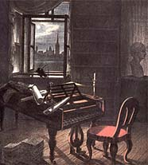
Вторая часть — минутка романтического настроения.
Здесь все, как в жизни, как случается у многих людей, для которых жить — значит бороться, побеждать страдания.

Slide 20
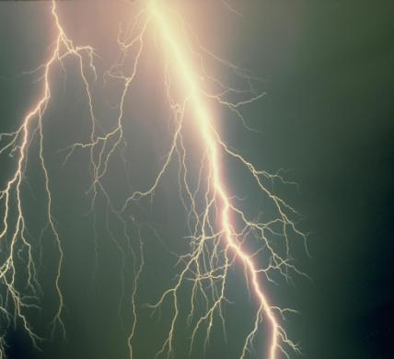
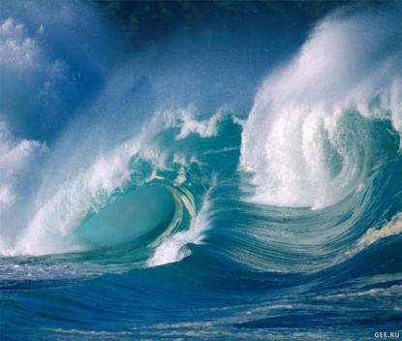
Но третья часть звучит как буря, ураган, все сметающий на своем пути.
Чувствуется схватка человека с самим собой…

